Slide 1
BRAVE NEW DIGITAL WORLD
2. DĚJINY VÝPOČETNÍCH STROJŮ

Slide 2
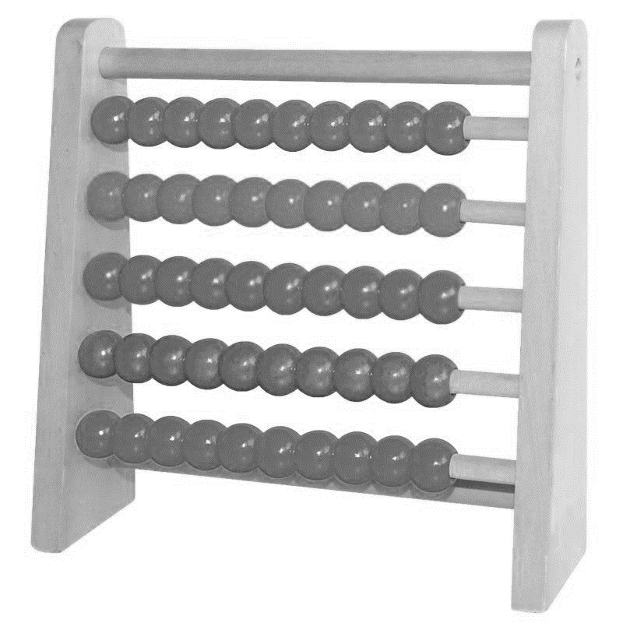
ARCHEOLOGIE KOMPUTACE
potřeba mechanické komputace vyvstává se vznikem komplexní společnosti
prvním příkladem je abakus (starověká Mezopotámie, Egypt, Řecko, Čína, Řím)

Slide 3
ARCHEOLOGIE KOMPUTACE
začátek rozvoje komputace v Evropě je adekvátní situovat do období vrcholné renesance
Francis Bacon představuje binární číselnou soustavu, Blaise Pascal sestrojuje mechanický kalkulátor Pascalin
komputační myšlení rozvíjí především Gottfried W. Leibniz, jehož komerční kalkulátor zvládá čtyři základní aritmetické operace

Slide 4
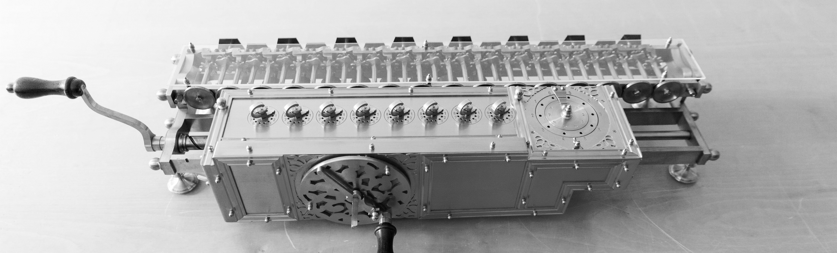
„/…/ zahrnuje aplikaci veškerého rozumu, rozsouzení každého sporu, analýzu veškerých pojmů“.
„Počty jsou člověka nedůstojné“.
<Leibniz>

Slide 5
ARCHEOLOGIE KOMPUTACE
Charles Babbage začal v 1820‘s konstruovat Difference Engine a později Analytical Engine. Ani jeden stroj nebyl dokončen
jednalo by se o první (mechanický) počítač
Babbageovou výraznou spolupracovnicí byla Ada Lovelace, „první programátor“

Slide 6
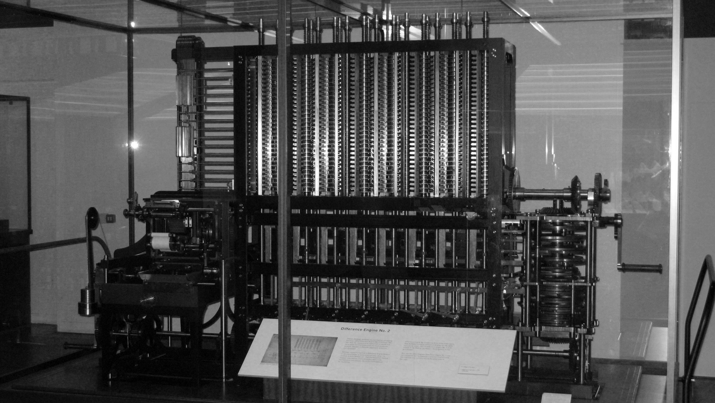

Slide 7
ARCHEOLOGIE KOMPUTACE
Herman Hollerith v 1880‘s sestrojil tabulační stroj využívající děrné štítky. Ten pak zazářil při americkém sčítání lidu
tabulační stroj získal zlatou medaili na světové výstavě a začal být využíván vládami i korporacemi
z Hollerithovy firmy Tabulating Machine Company se v roce 1924 stala IBM

Slide 8
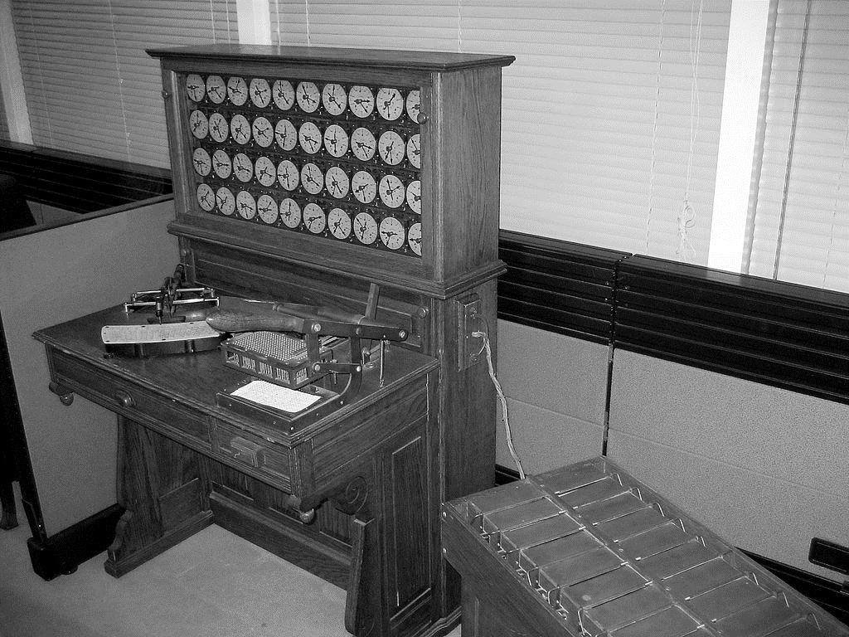
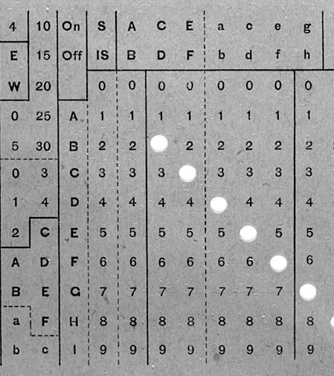

Slide 9
POČÍTAČE (BOOLE A SHANON)
práce matematika George Boolea (19. stol.) spojují matematiku a logiku, prostředkem se stává binární počet
logická tvrzení (některá z nich) jsou matematicky vyjádřitelná, jsou vyčíslitelná
Claude Shanon ukazuje, že boolovská algebra může být pomocí elektromechanických spínačů mechanizována

Slide 10
POČÍTAČE (TURING)
David Hilbert a otázky stran formálních systémů (1928); úplnost, konzistence a potvrditelnost
Turingův stroj:
myšlenkový experiment stran rozhodovacího problému.
neexistuje algoritmus, který by dokázal stanovovat pravdivost tvrzení (nedokáže stanovit vyčíslitelnost)
s dostatkem času a paměti může být strojem vykonán jakýkoliv jiný algoritmus (tzv. turingovská úplnost)

Slide 11
POČÍTAČE (V ENCIKLOPEDIÍCH)
elektronické, digitální stroje, pracující ve dvojkové soustavě, jež mohou být naprogramovány k provádění matematických a logických operací
elektronické, digitální stroje, pracující ve dvojkové soustavě, jež mohou být naprogramovány k provádění matematických a logických operací
stroje, které mohou být naprogramovány k tomu, aby automaticky vykonávaly aritmetické a logické operace

Slide 12
POČÍTAČE NULTÉ GENERACE
jako nultou generaci označujme elektromechanické programovatelné stroje fungující na bázi relé
jsou spjaty s vojenským snažením v období 2WW
německý Z3, americký ASCC (Harward Mark 1)
byly poruchové (nízká životnost relé) a materiálově náročné

Slide 13
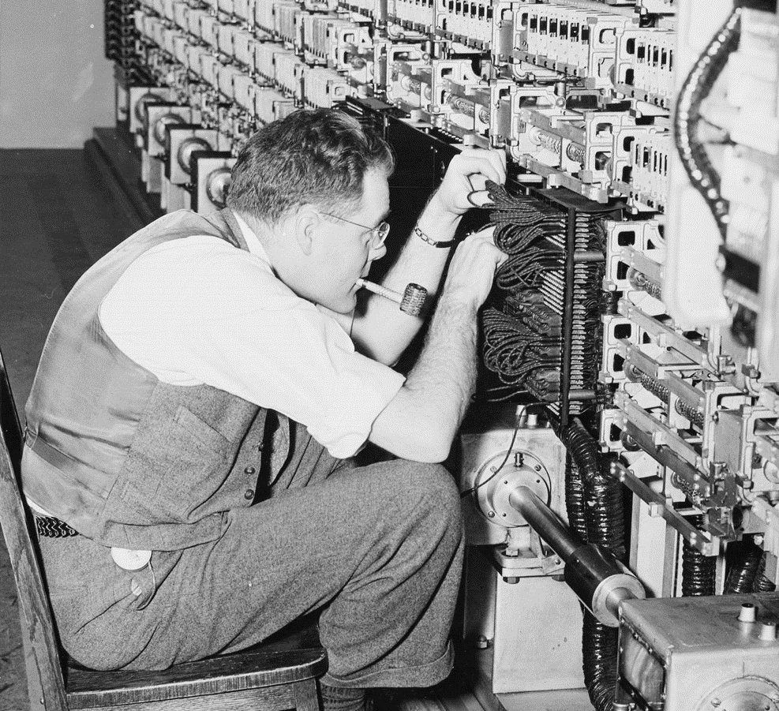
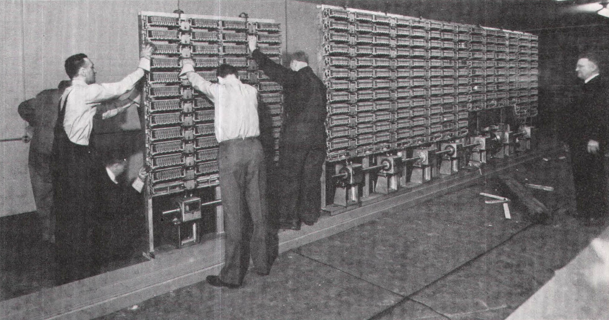
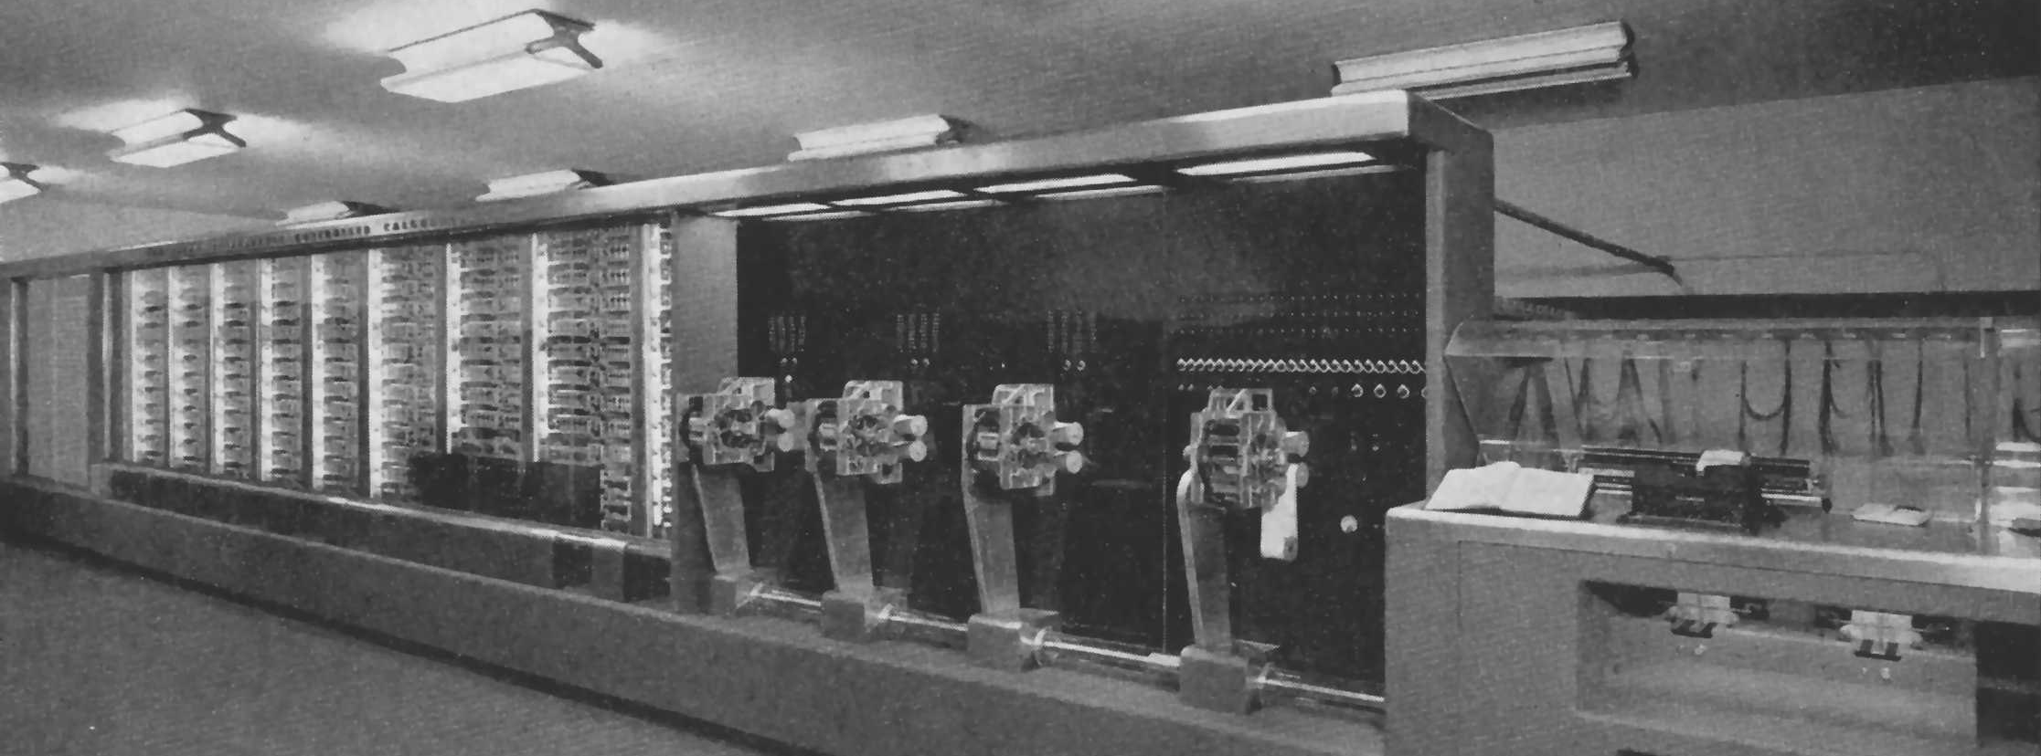

Slide 14
POČÍTAČE PRVNÍ GENERACE
první generace je charakteristická využitím elektronek
elektronky mají vyšší životnost než relé, jsou energeticky méně náročné a jejich operační frekvence je mnohem vyšší
počítače první generace vznikly rovněž během 2WW
americký ENIAC, britský Colossus

Slide 15
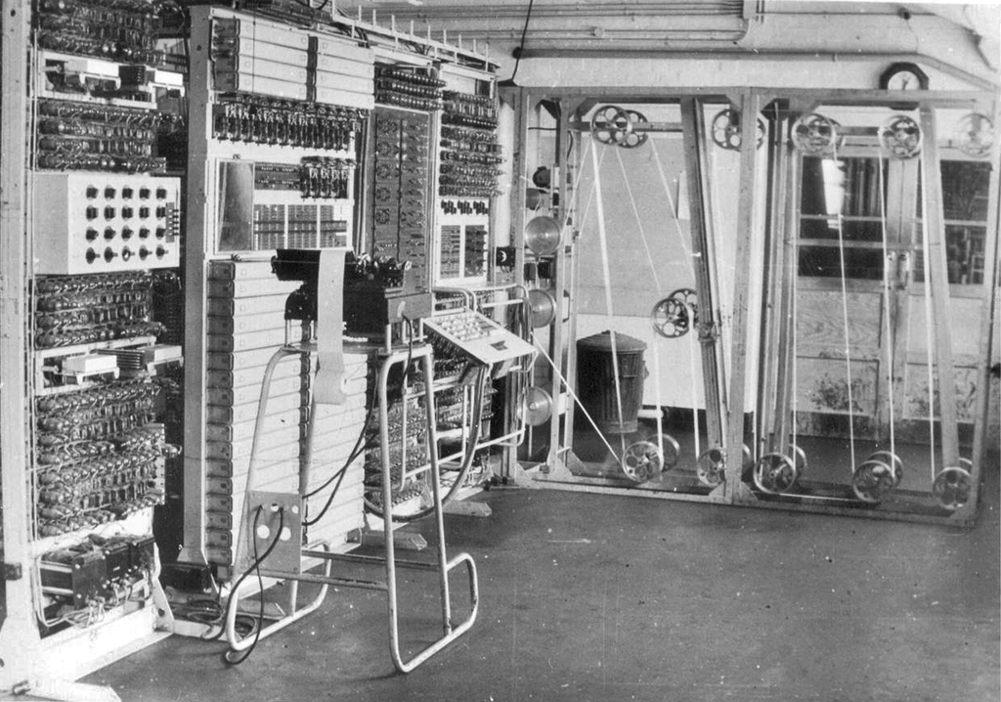

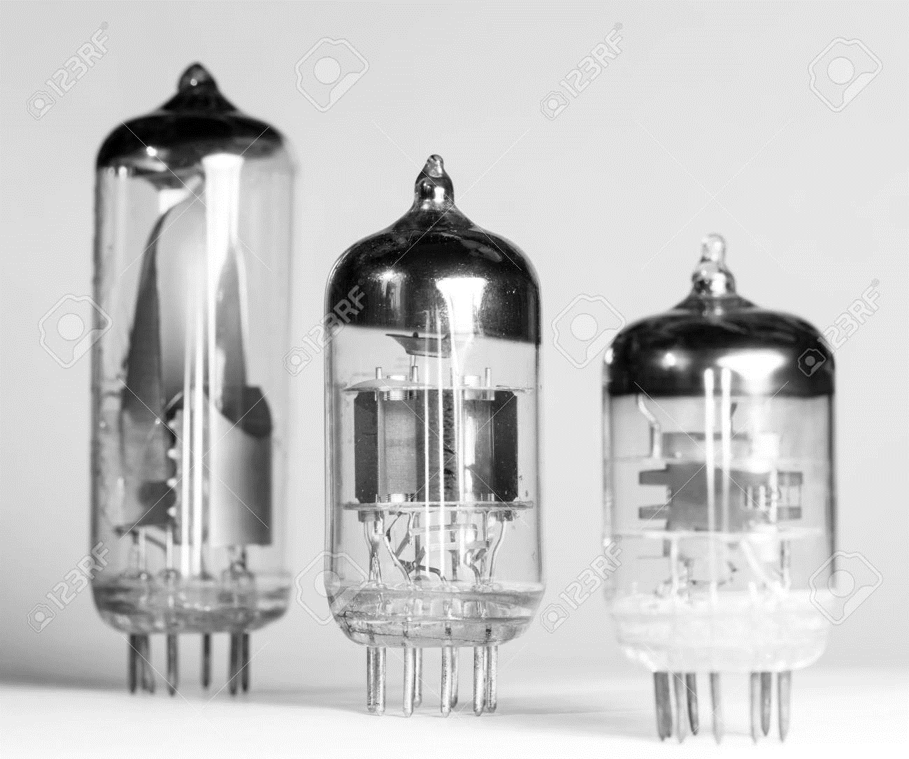

Slide 16
POČÍTAČE DRUHÉ GENERACE
druhá generace staví na využití tranzistorů
tranzistory byly vyvinuty v r. 1947, ty z křemíku až v r. 1954
miliony sepnutí za minutu, energeticky mnohem méně náročné než elektronky, výrazně levnější, umožňující zmenšování rozměrů
komercializace – IBM 608, IBM 1620, Elea 9003

Slide 17
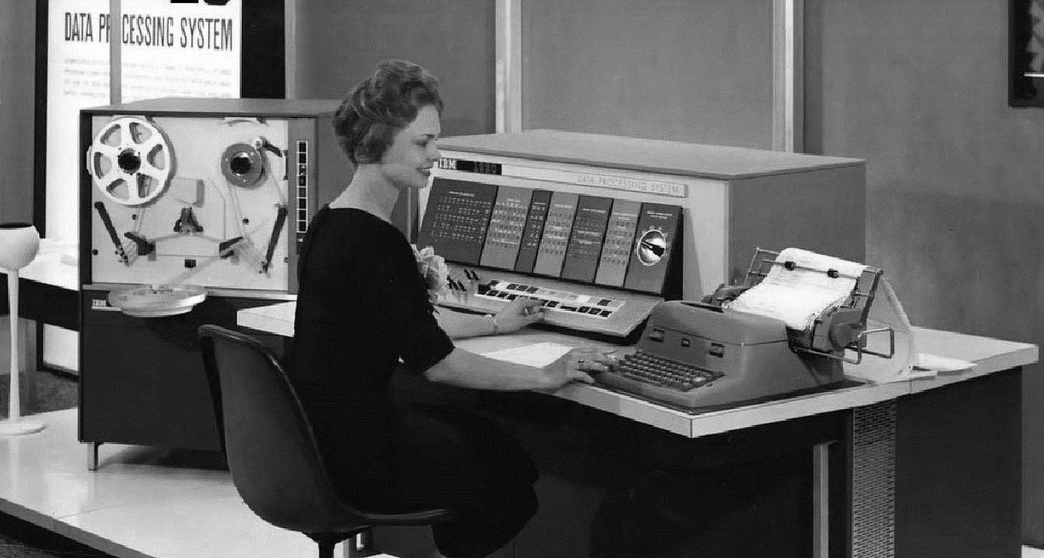
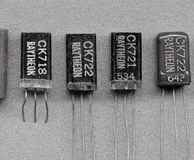
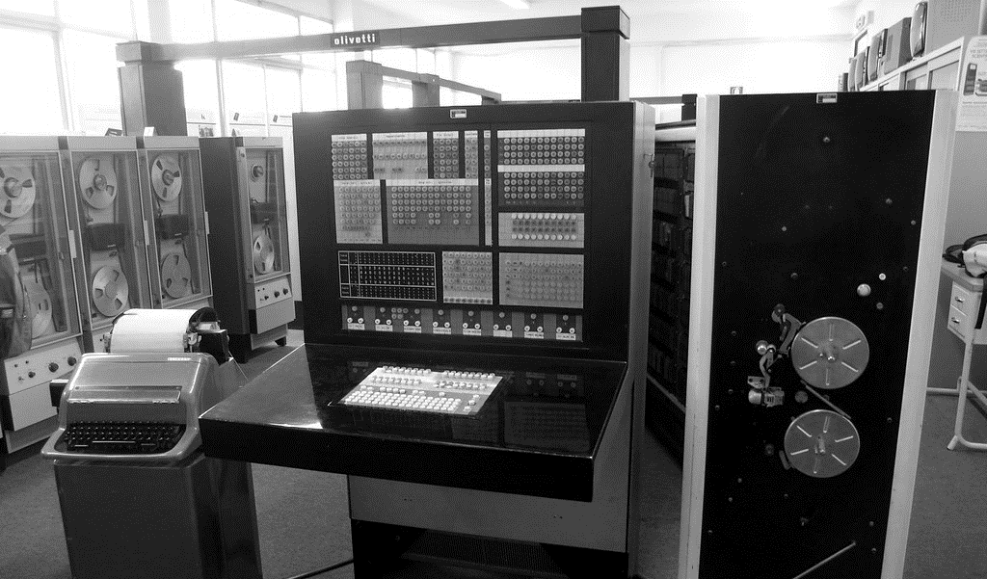
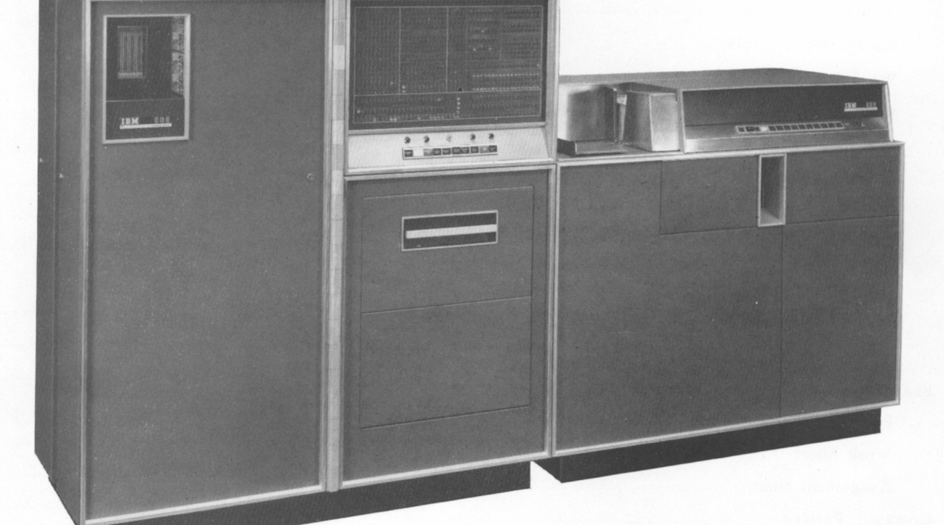

Slide 18
POČÍTAČE TŘETÍ GENERACE
jejich středobodem jsou integrované obvody (ICs)
ICs řeší problém mohutnění sestav z diskrétních komponentů
prakticky ve stejnou dobu s nimi přichází Texas Instruments (Kilby) a Farchild Semiconductors (Noyce)
technika fotolitografie zajišťuje přenos komplexních vzorů na ICs
IBM 360, PDP-8, AGC (Apollo Guidance Computer)

Slide 19
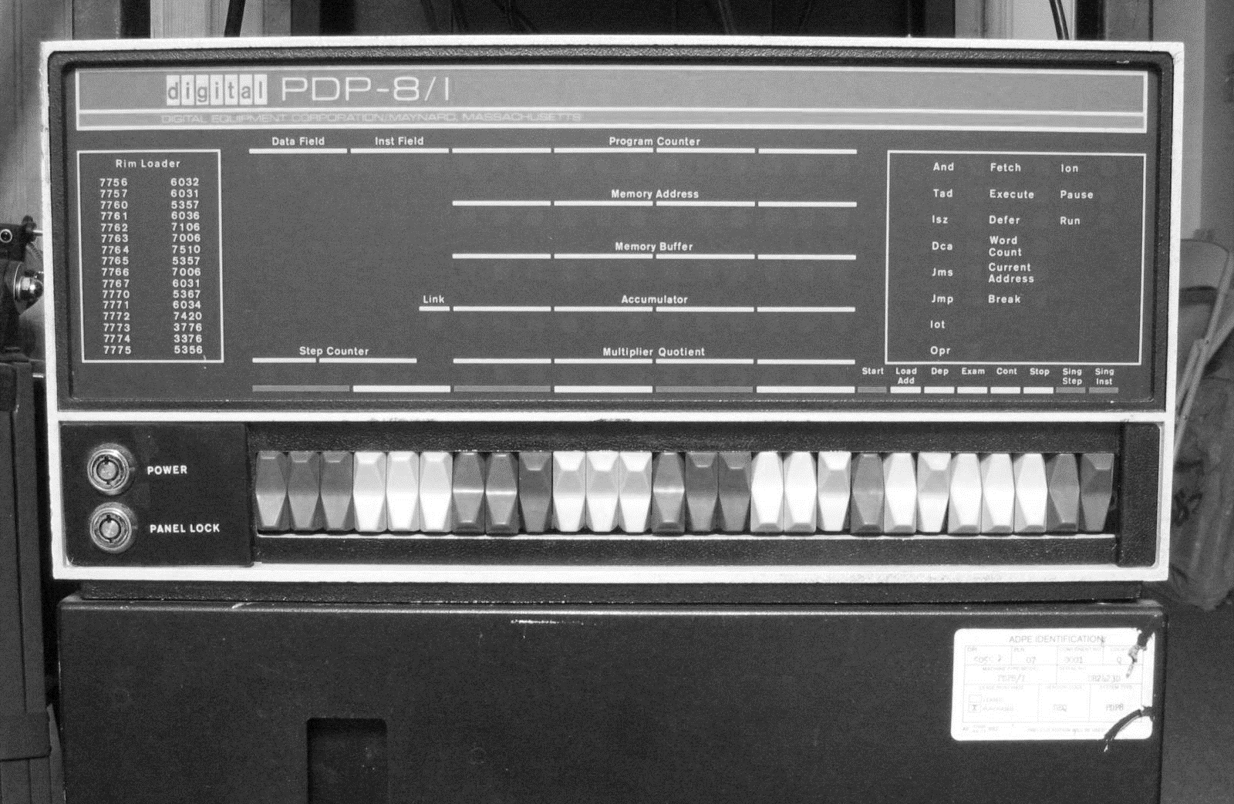
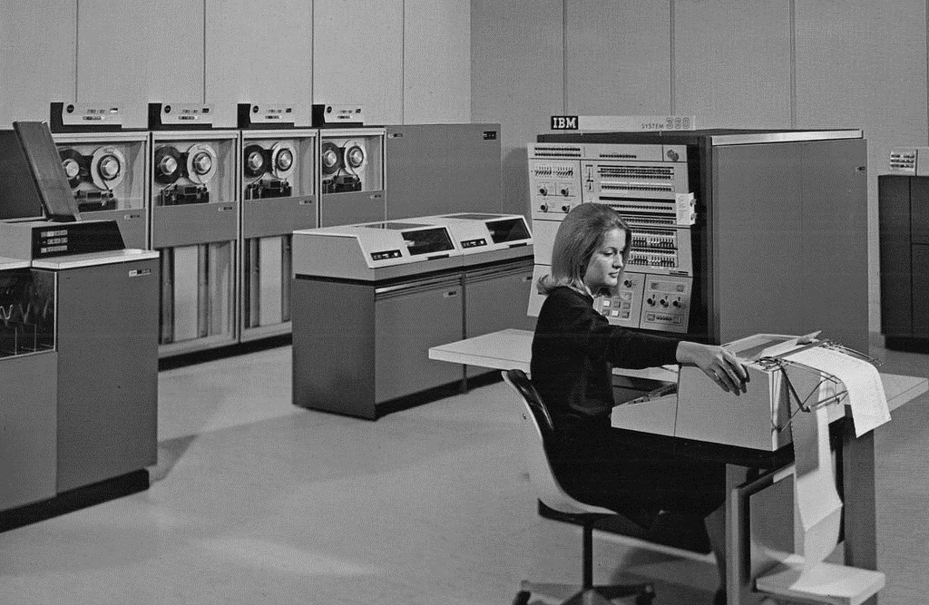
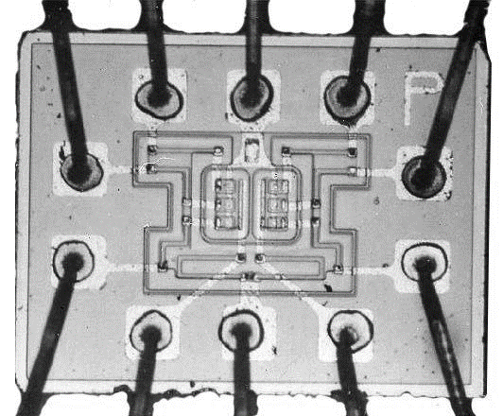
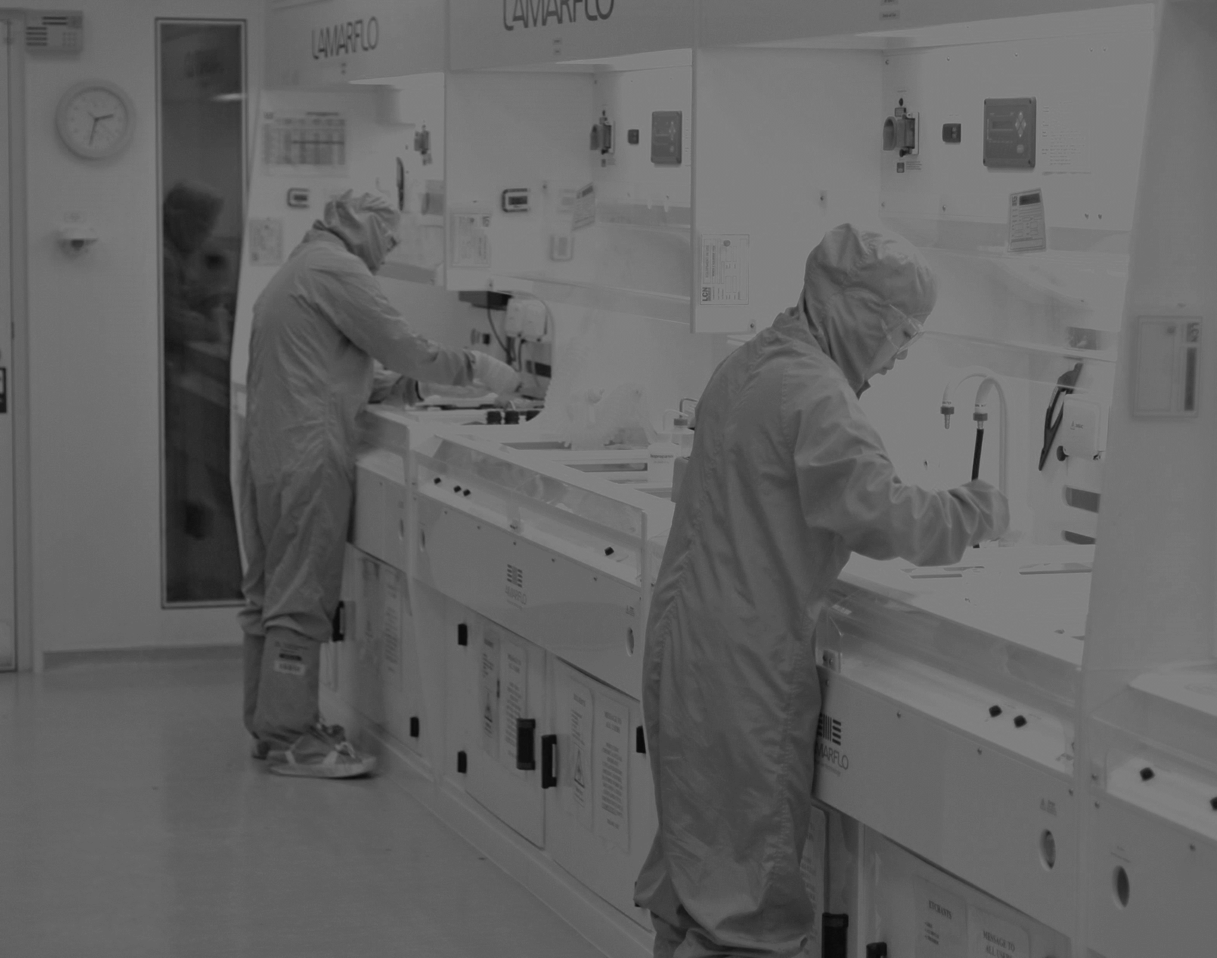
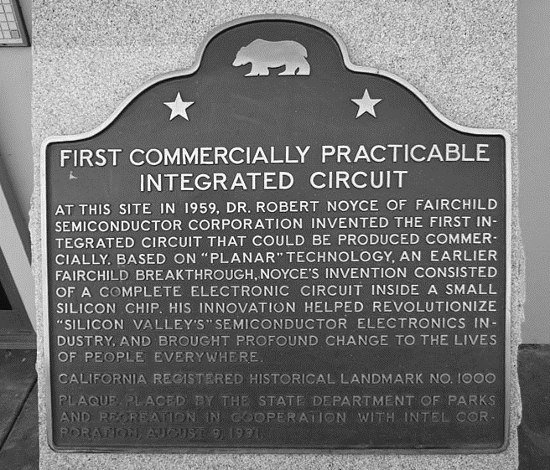

Slide 20
MOOREŮV ZÁKON
v článku Cramming more components onto integrated circuits (1965)
počet tranzistorů, které mohou být umístěny na integrovaný obvod, se při zachování stejné ceny zhruba každých 18 měsíců zdvojnásobí.
Mooreův zákon není zákonem ve smyslu přírodních věd, je pouze extrapolací vyvozenou z relativně krátkého pozorování
„náboženství“ technologického sektoru

Slide 21
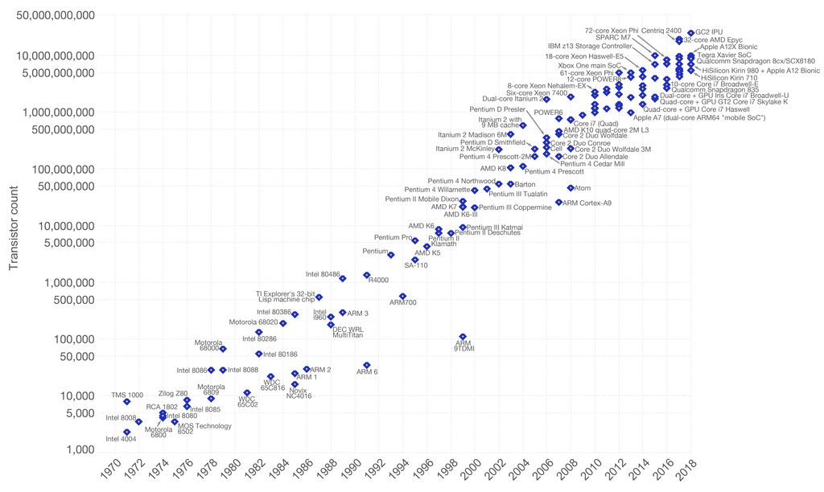

Slide 22
POČÍTAČE ČTVRTÉ GENERACE
základem čtvrté generace je mikroprocesor (CPU v rámci jednoho univerzálního IC)
první komerční mikroprocesor v r. 1971 vyvíjí Intel (model C4004), SW může jít nad HW
se zmenšováním rozměrů počítačů, přichází zcela nová třída zařízení
Altair 8800, „1977 trinity“ – Apple II, TRS-80, Commodore Pet

Slide 23
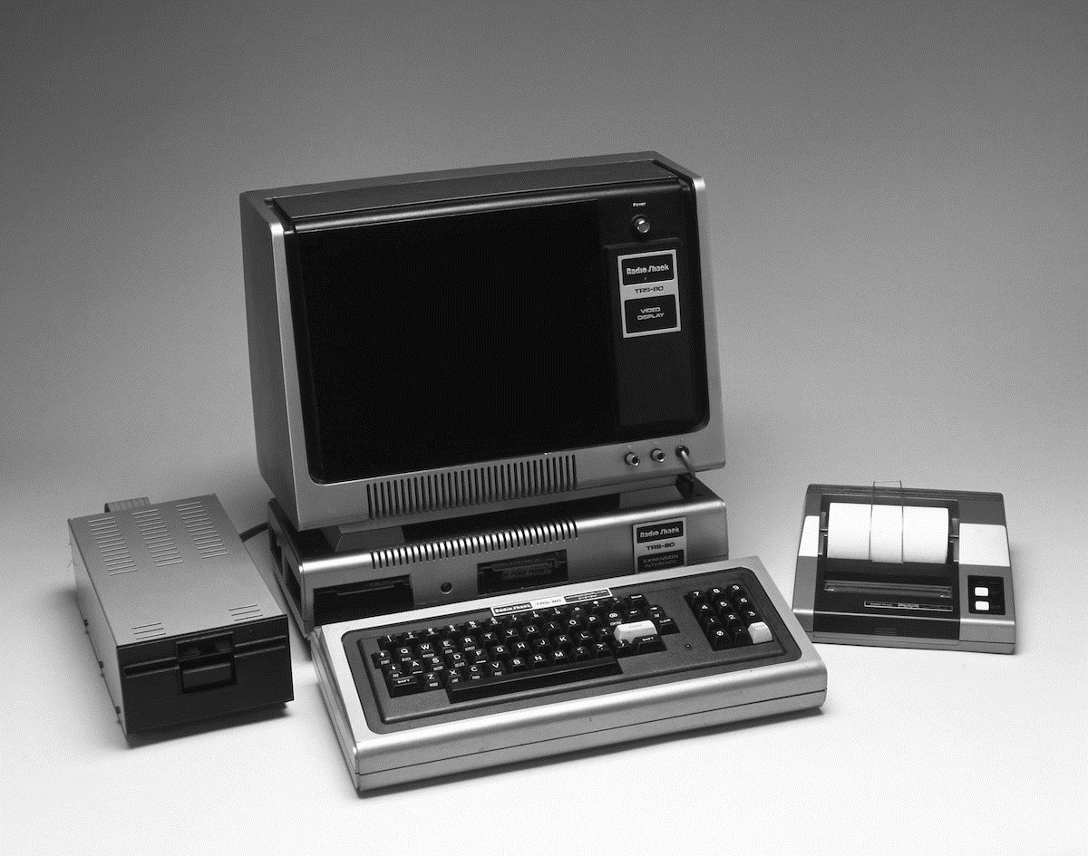
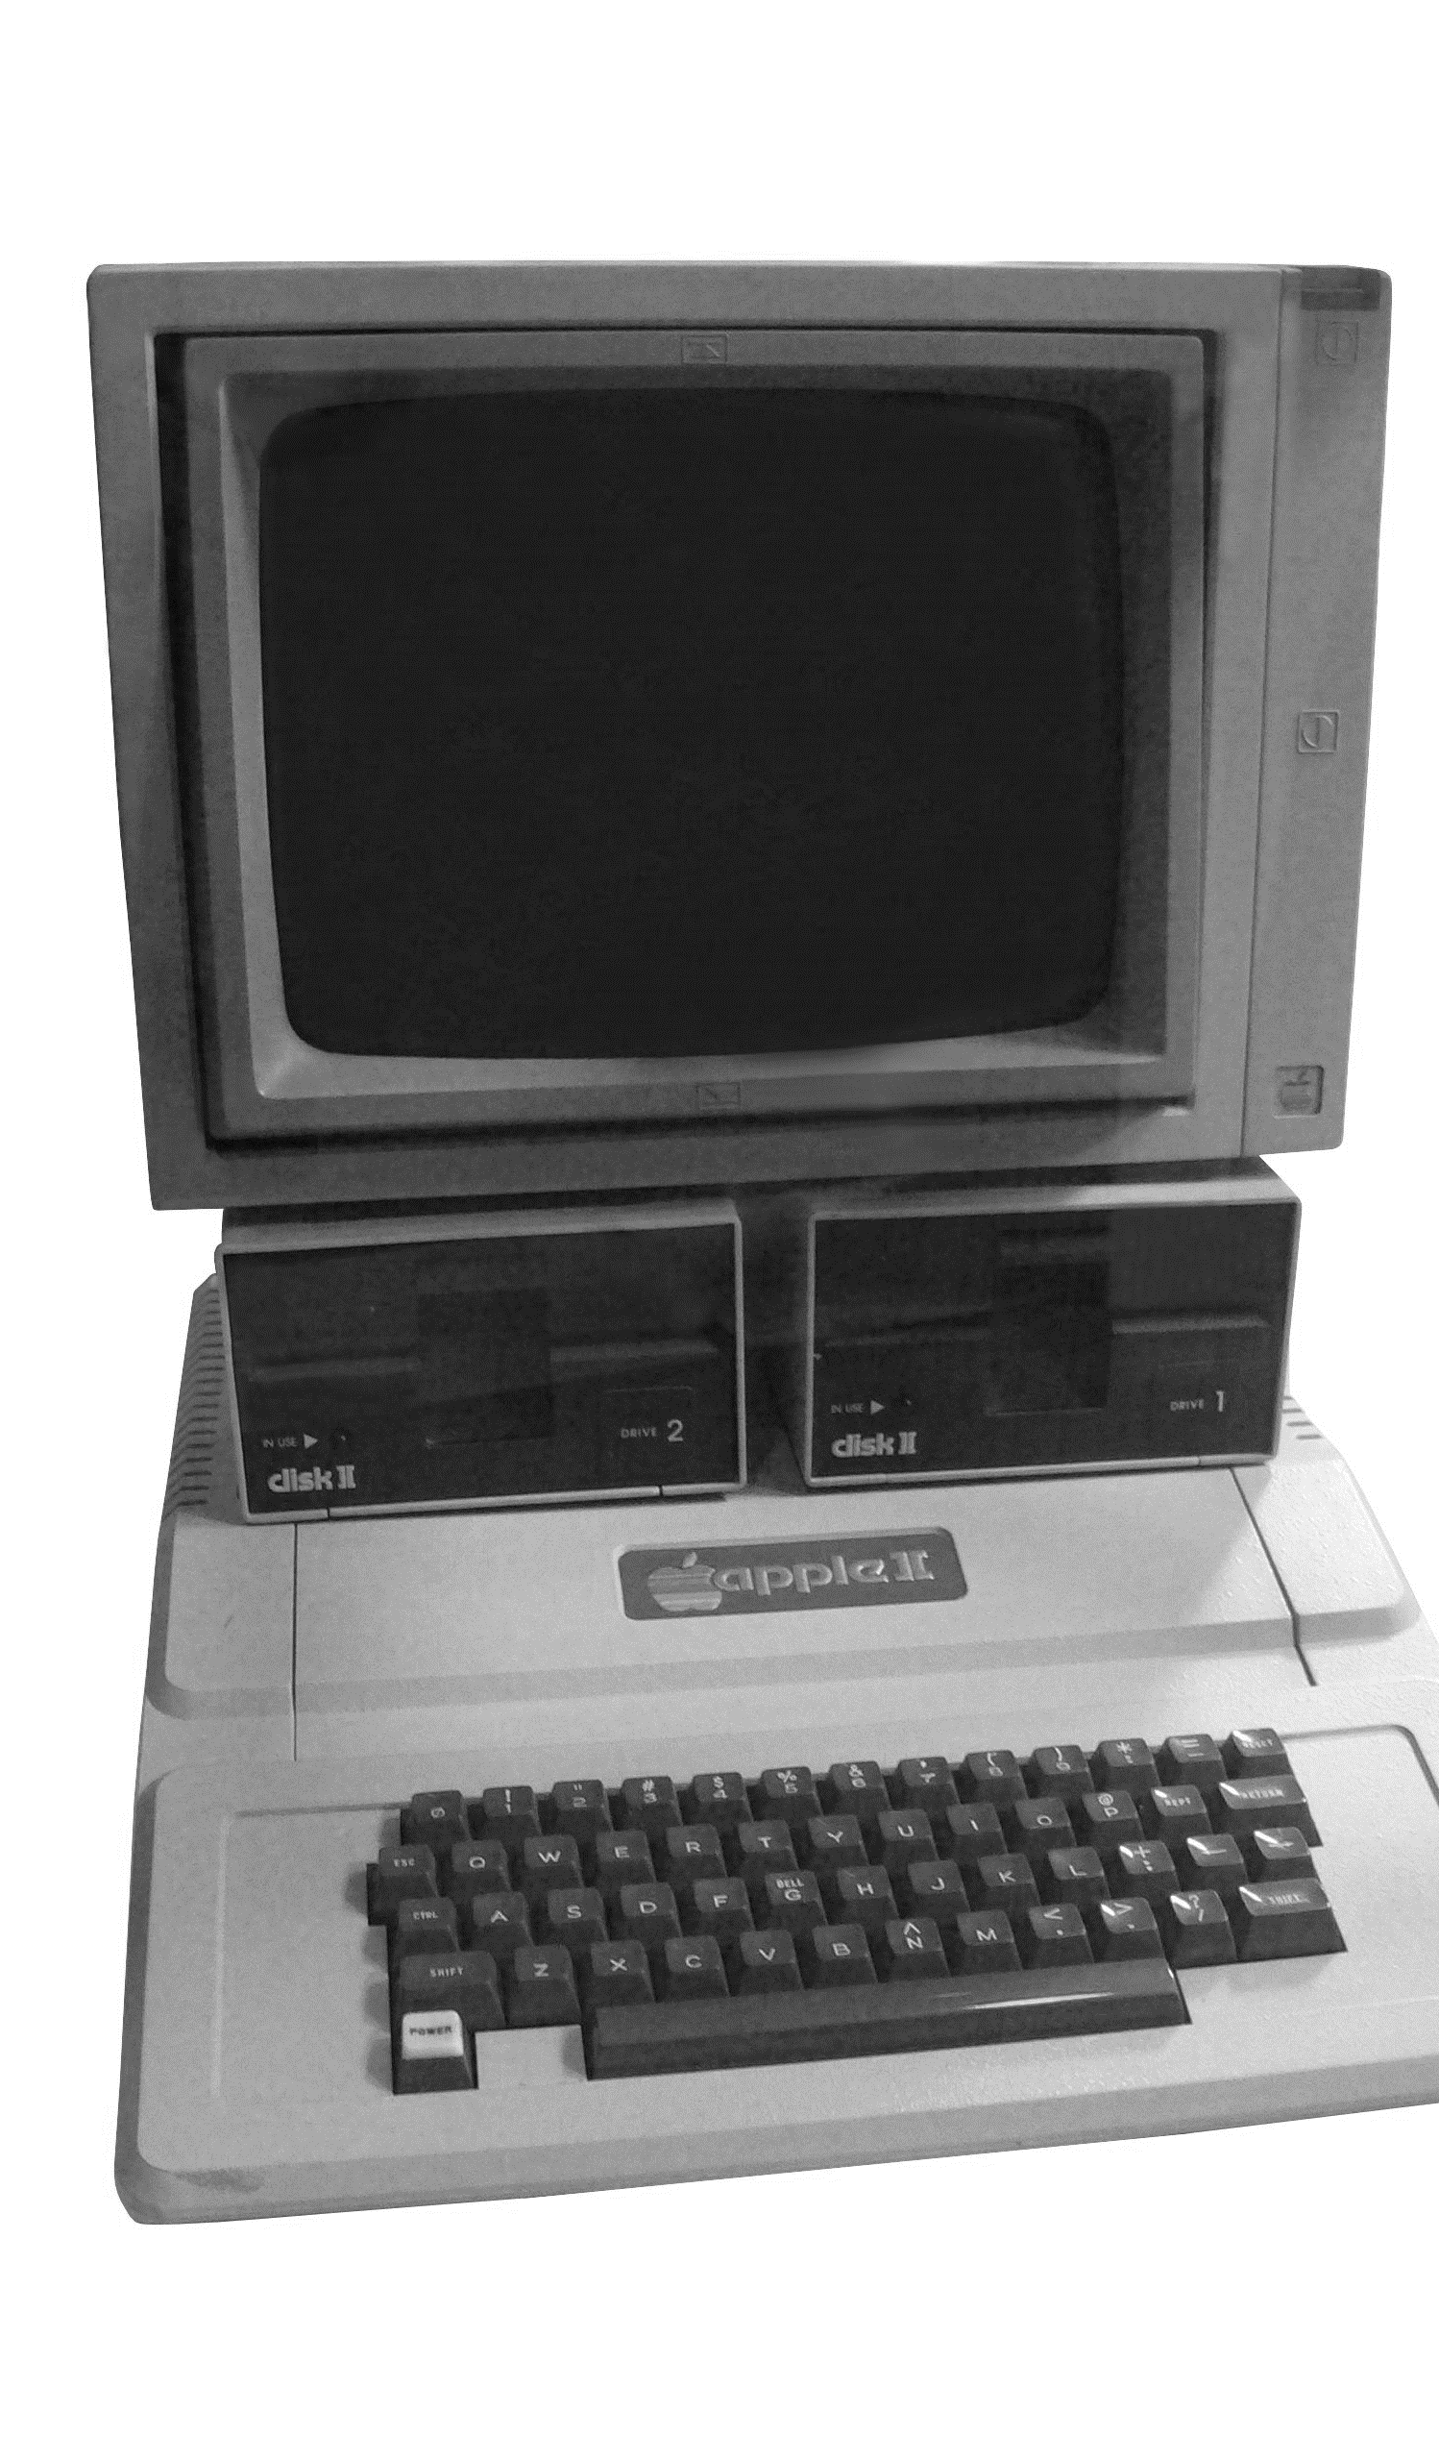
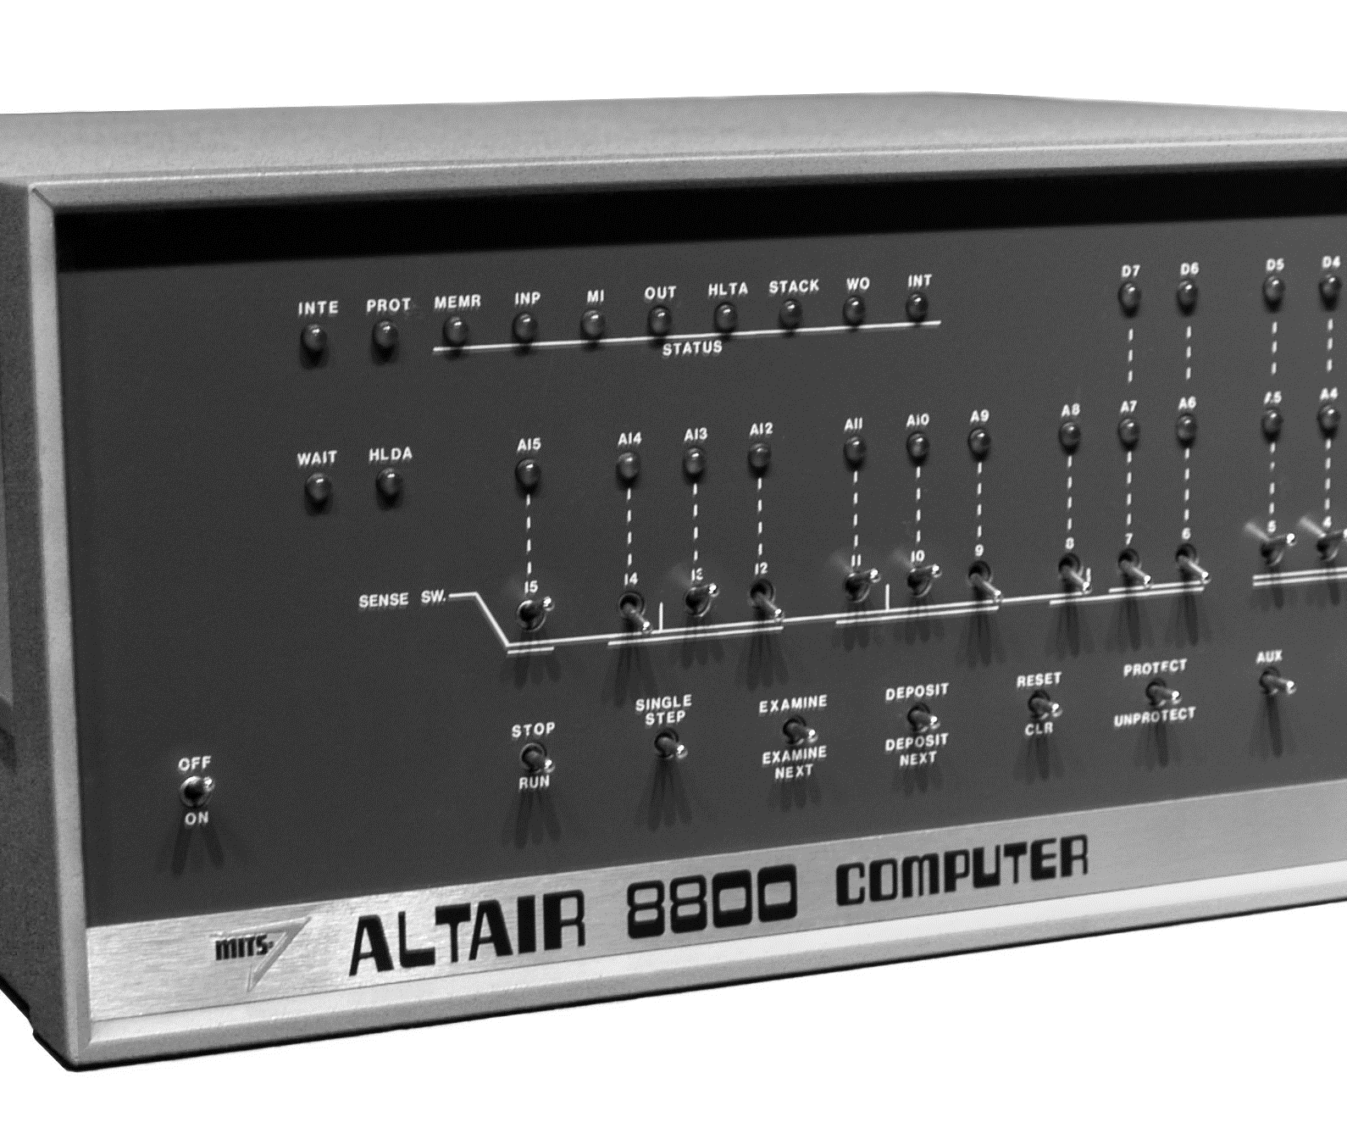
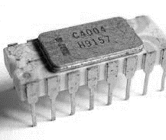
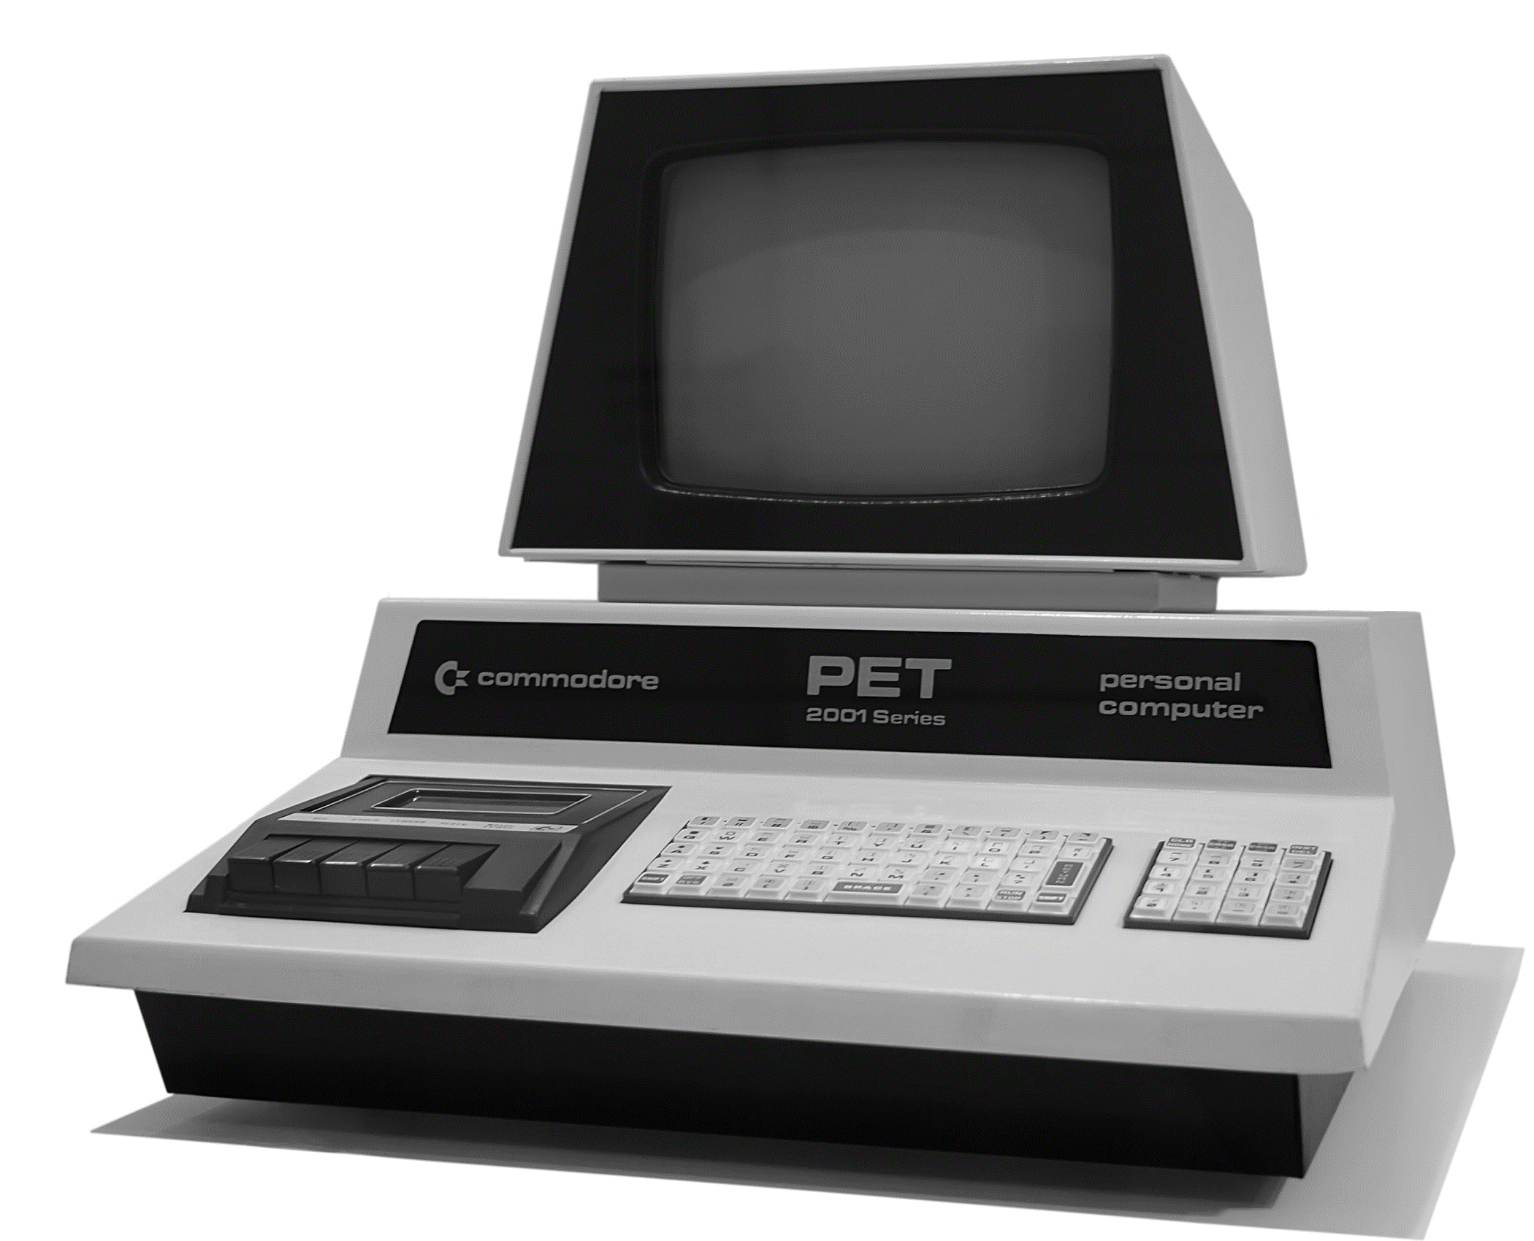

Slide 24
ZOBRAZOVÁNÍ
zobrazování na monitoru se objevuje na přelomu 50‘s a 60‘s (PDP-1, Sketchpad, Spacewar!), prim ale hraje ještě dlouho papír (teletype)
limitaci zobrazování představuje především množství dat, určitým řešením je ASCII (charakter generator) či vektorová grafika
bitmapová grafika je funkčně realizovatelná až s hardwarovým pokrokem na začátku 70‘s, prosazuje se ale ještě později

Slide 25
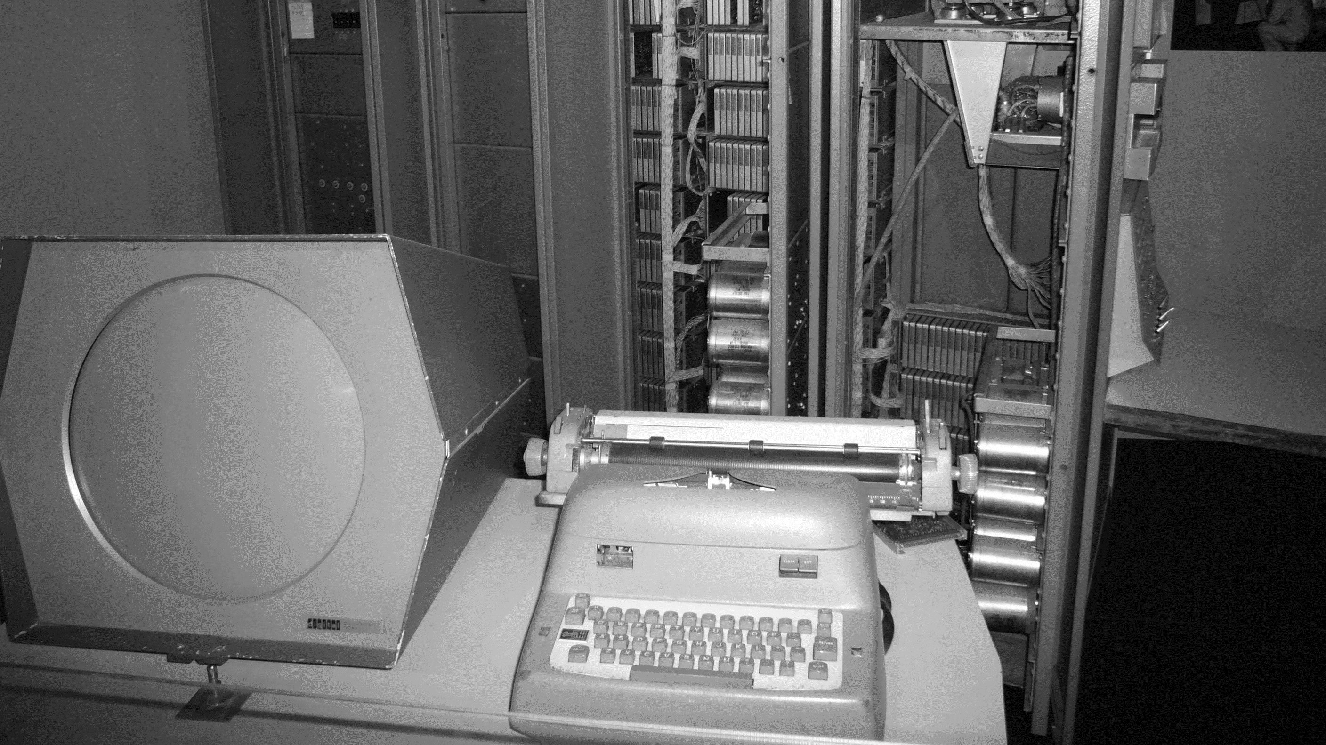
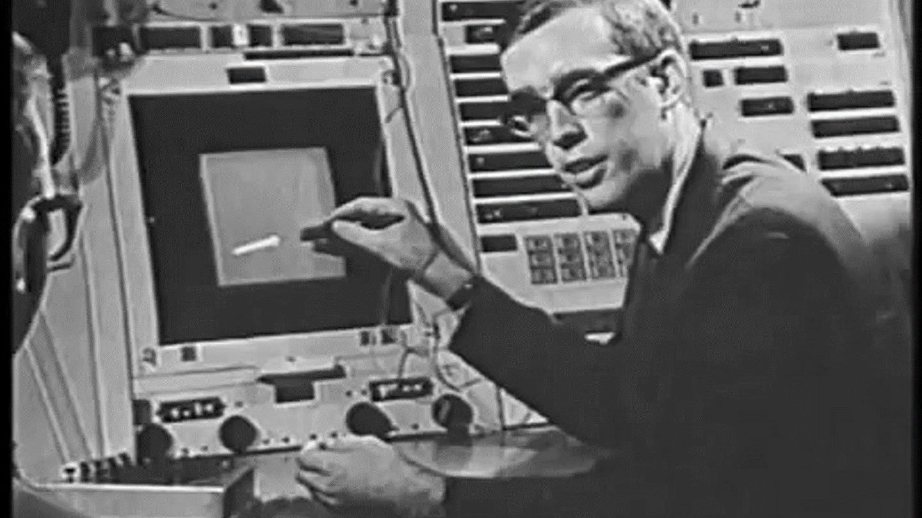
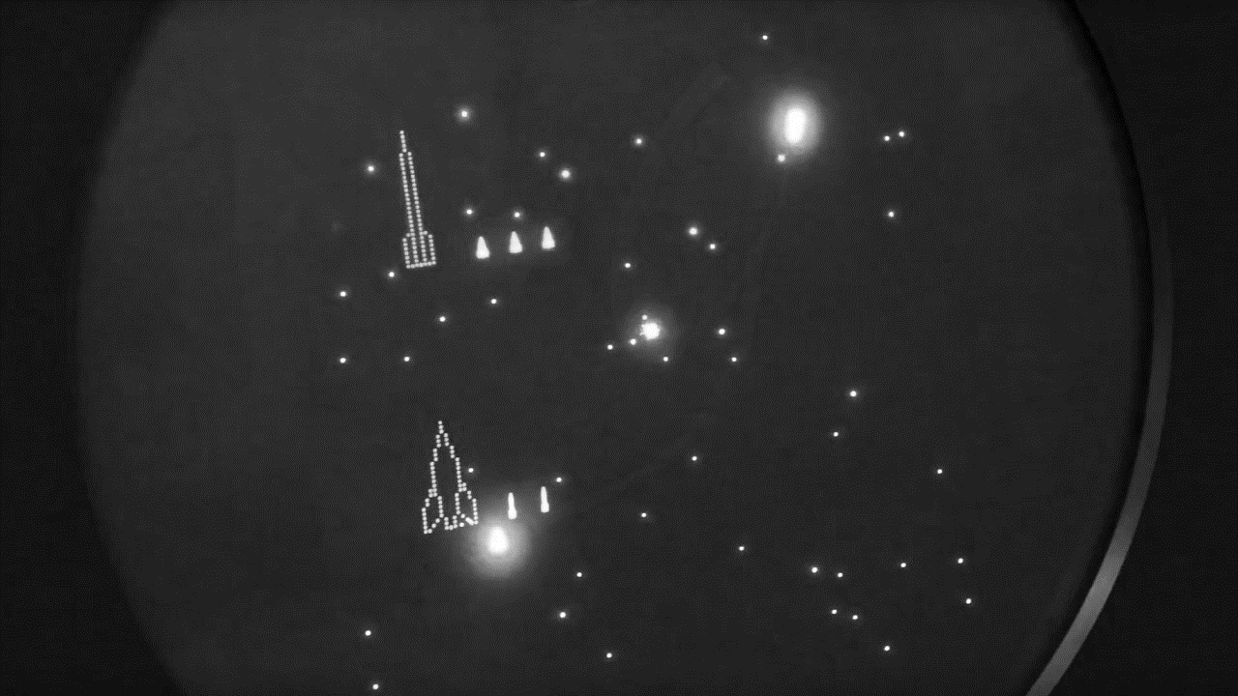
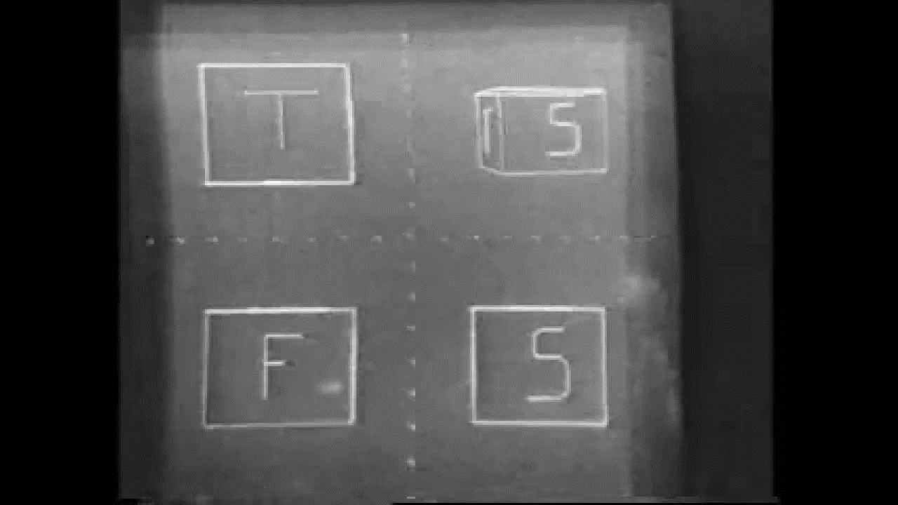

Slide 26
PROGRAMOVÁNÍ
do 60‘s se programy psaly běžným jazykem a poté se přepisovaly do strojového kódu (eventuálně asm a assembler – tzv. low-level)
prvním zaužívaným high-level jazykem byl Fortran (John Backus, 1957), ten byl nicméně interní záležitostí IBM
za vzestupem high-level jazyků stojí především Grace Hopper; jí vedená skupina vytvořila jazyk COBOL (1959), který mohla za určitých podmínek používat většina tehdy existujících strojů

Slide 27
PROGRAMOVÁNÍ
počáteční nechuť k programování v high-level jazycích zlomily ekonomické faktory – za méně času mohlo vzniknout více kódu
high-level jazyky otevřely programování více lidem; ti již nemuseli rozumět hardwaru (rovněž vznik specializace)
60‘s: LISP, BASIC; 70‘s: Pascal, C; 80‘s: C++, Perl; 90‘s: Python, Java
vizuální programovací jazyky (Pure data, Max) se uplatnily v umění

Slide 28
KE KYBERKULTUŘE
poválečné Japonsko v rámci své restituce vsadilo na technologie, zejména na spotřební polovodičovou elektroniku
civilní strategie japonských firem se s oteplením studené války ukázala jako ekonomicky efektivnější než americké soustředění se na velké vládní zakázky (program Apollo, superpočítače, mezikontinentální střely)
japonská rádia a kalkulačky tlačily cenu ICs ještě více dolů a zprostředkovaně stály i za mikročipem

Slide 29
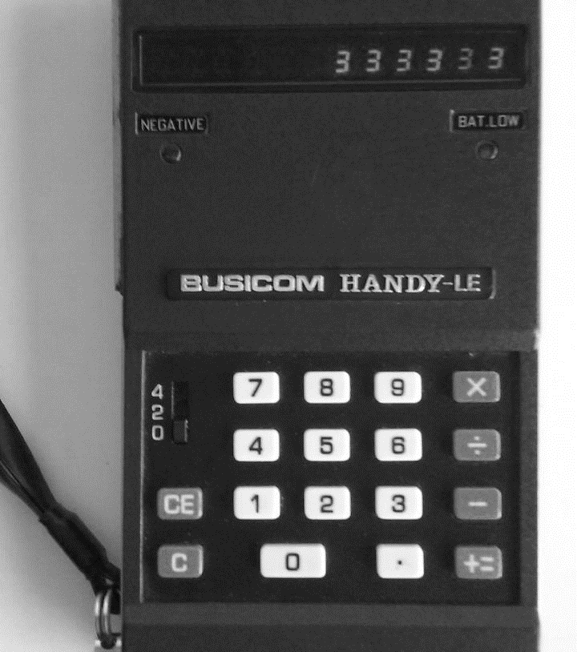
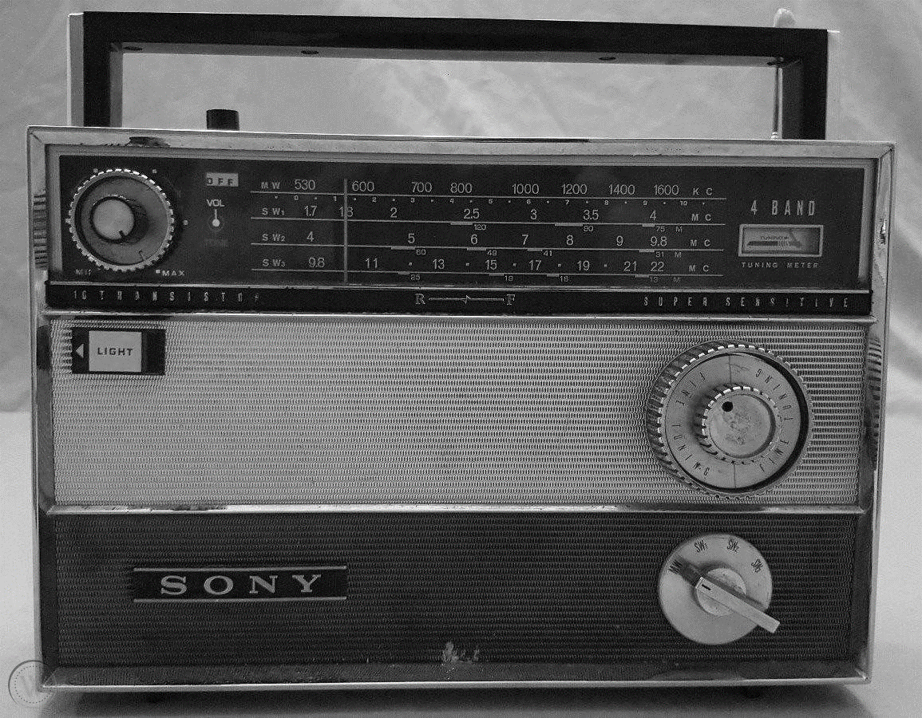

Slide 30
KE KYBERKULTUŘE
levné ICs a mikročip (projev Mooreova zákona) daly vzniknout počítačům pro nadšence; zvláště prominentní byl Altair 8800
Altair (MITS, 1975) byl programovatelný pouze strojovým kódem, tento problém však vyřešili Bill Gates a Paul Allen a jejich Altair Basic interpreter (začátek Microsoftu)
kolem Altairu vznikl i Homebrew Computer Club, jehož výrazný člen Steve Wozniak se záhy rozhodl navrhovat vlastní počítače

Slide 31
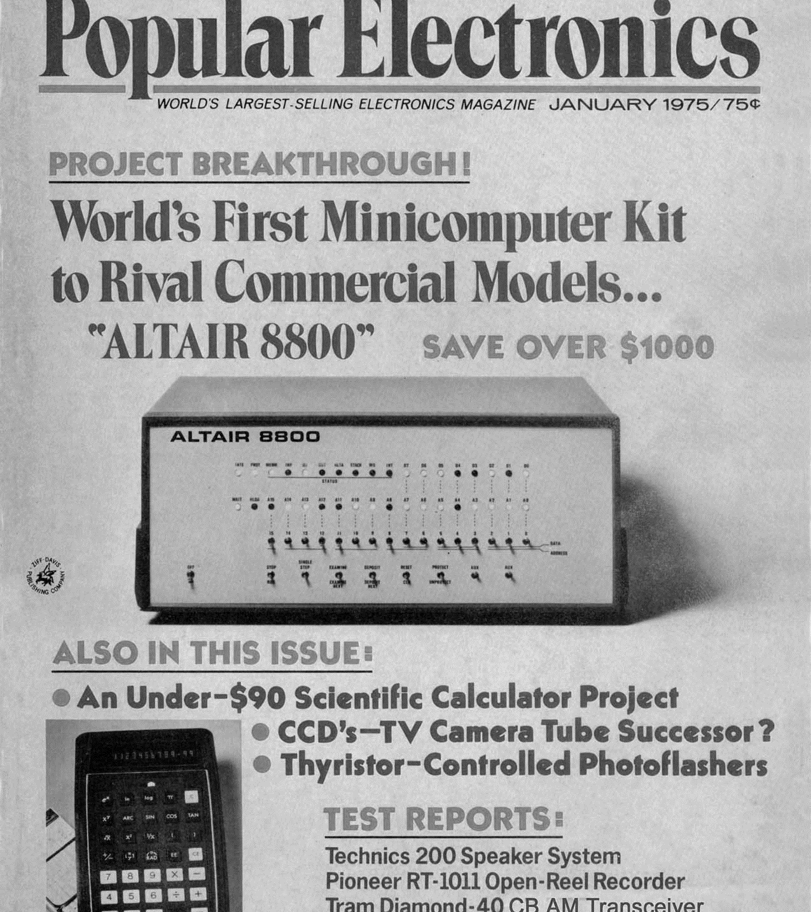
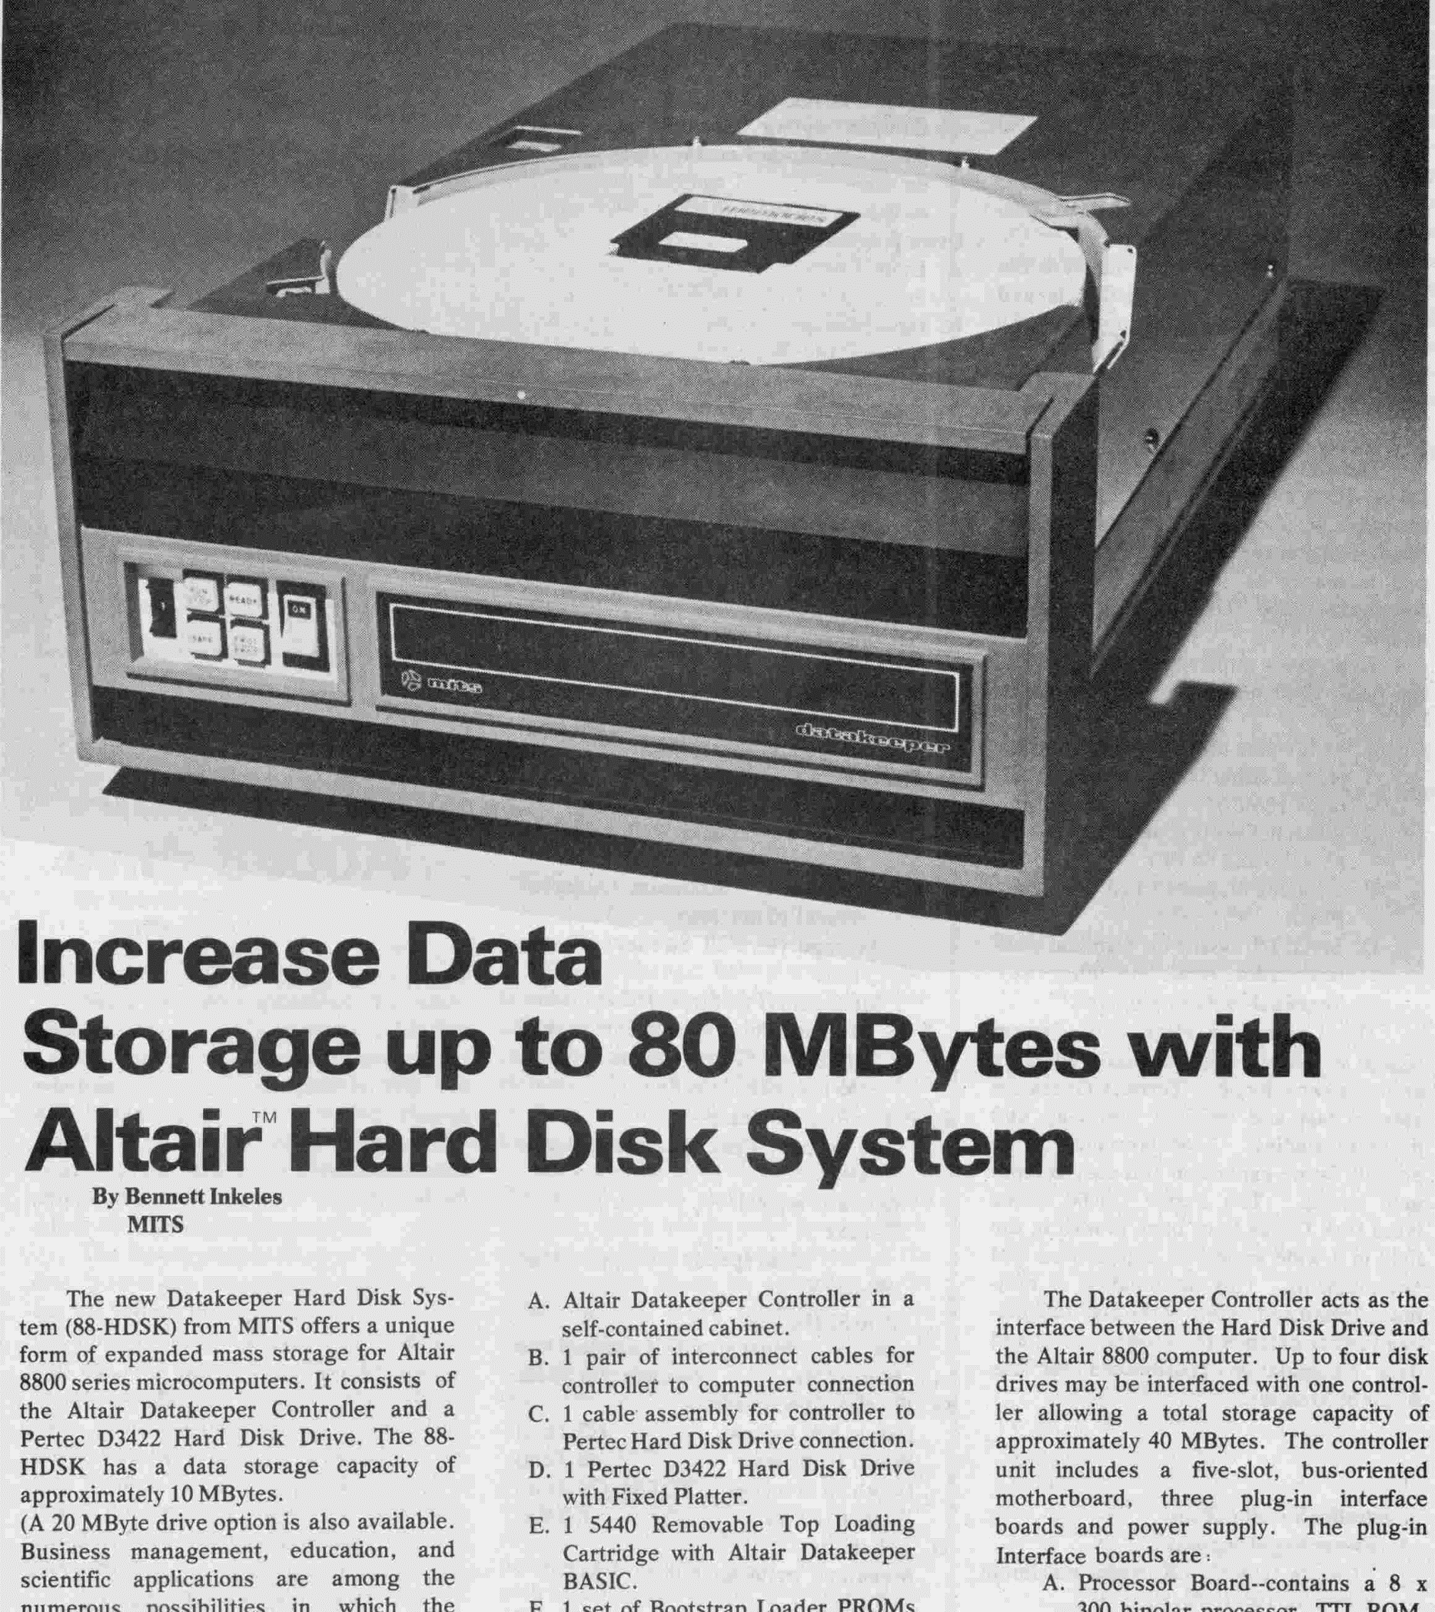

Slide 32
KE KYBERKULTUŘE
Wozniak Homebrew klubu v r. 1976 představil svůj prototyp a schéma nabídl zájemcům; jeho spolužák Steve Jobs ho však přesvědčil ke společné výrobě a prodeji hotové základové desky (Apple I)
1977 Wozniak a Jobs vydávají Apple II už jako kompletní počítač, vzápětí následují TRS-80 a Commodore Pet (tzv. „1977 trinity“)
marketing těchto počítačů cílil na domácnosti; prodeje této třídy strojů na přelomu 70‘s a 80‘s rostou i o desítky procent měsíčně

Slide 33
KE KYBERKULTUŘE
v r. 1981 se do výroby mikropočítačů zapojuje IBM se svým PC; ten byl výjimečný především detailní otevřenou dokumentací, z níž mohli vycházet i jiní výrobci HW a SW – tzv. „IBM kompatibilita“
na tomto základě vznikala i řada „klonů“ (Dell, Compaq), z nichž všechny využívaly MS-DOS; jediný úspěšný výrobce který razí opak je Apple
zde se vytváří dualita Apple vs. PC, uzavřený vs. otevřený systém

Slide 34
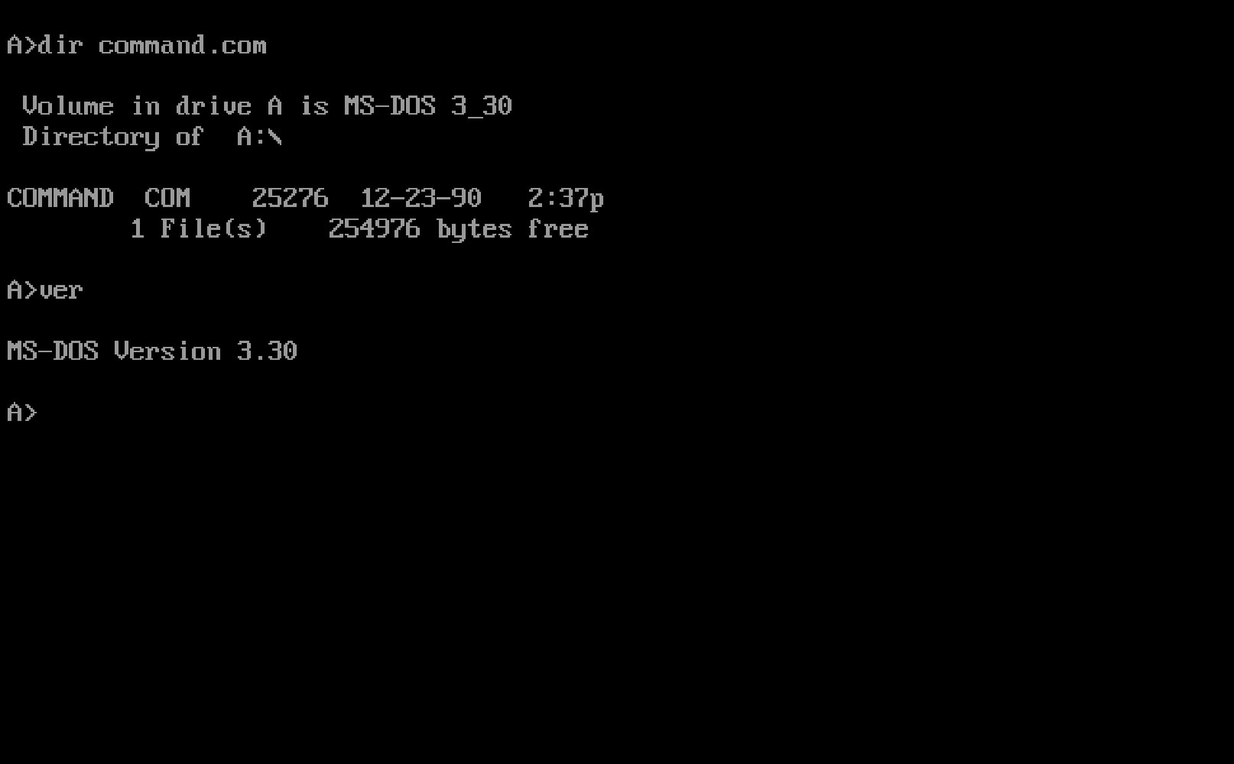
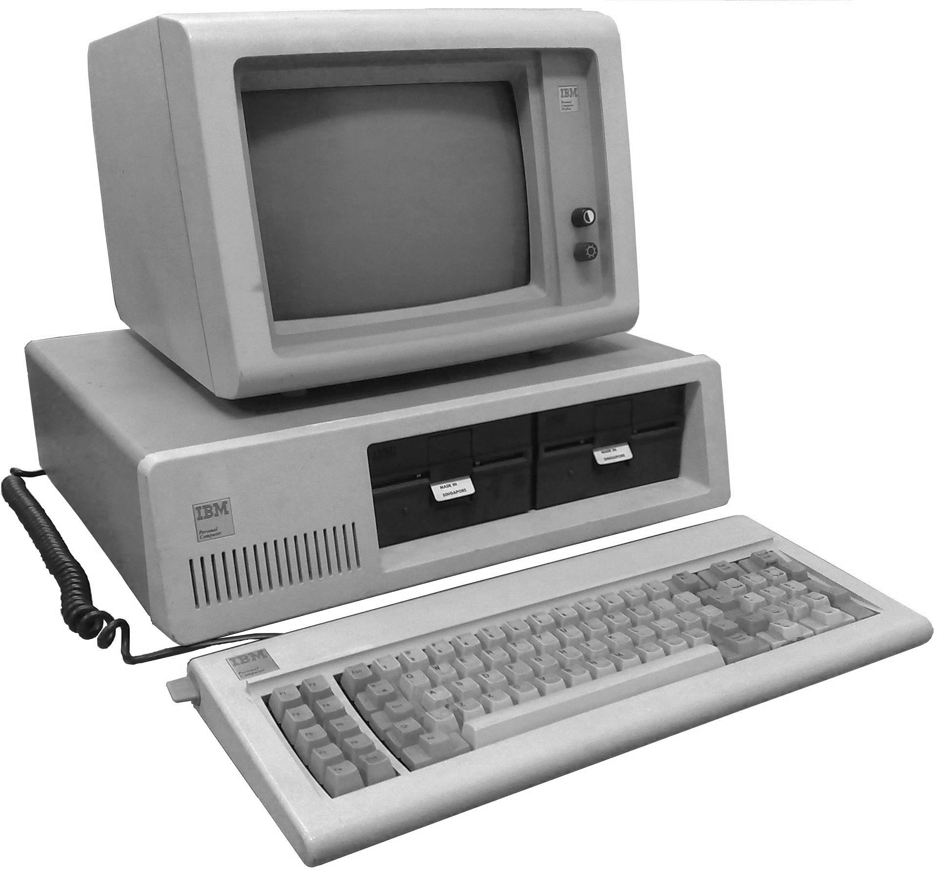

Slide 35
GUI & HCI
Vědecký vývoj GUIs a HCI kulminuje na přelomu 60‘s a 70‘s; stěžejní osobností je Douglas Engelbart (Fall Joint Computer Concerence)
rozpočtové škrty ve výzkumu v 70‘s vedou část engelbartova týmu do výzkumu firmy Xerox, kde vznikají počítače Xerox Alto (1973) a Xerox Star (1981) s WIMP či koncept tabletu
počítače Xeroxu se i přes svou technologickou vyspělost na trhu neprosazují

Slide 36
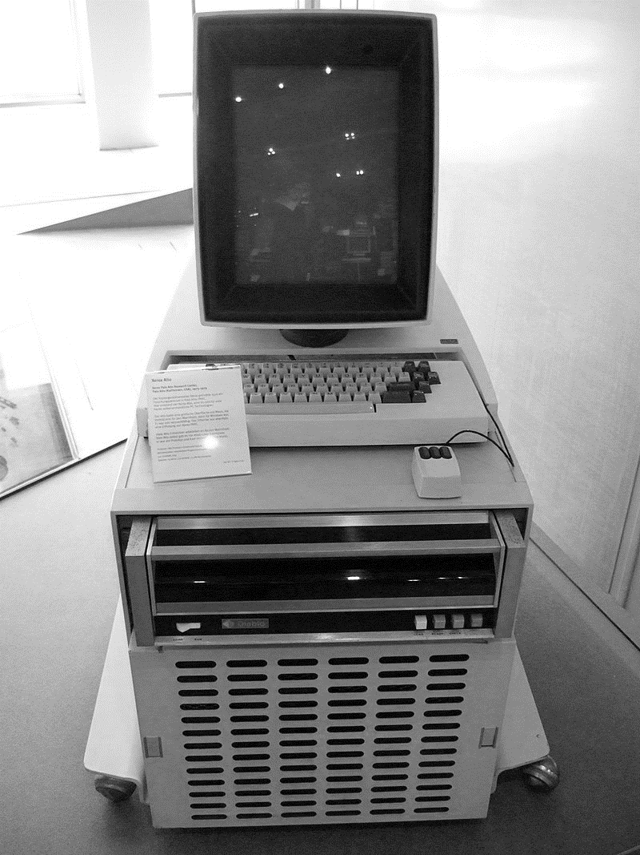
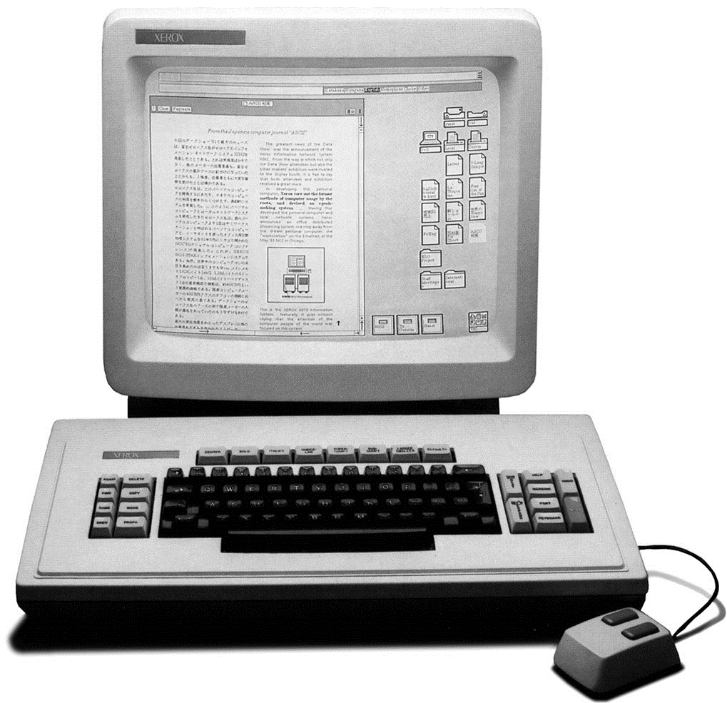

Slide 37
GUI & HCI
v závěru 70‘s se Xerox začíná sbližovat s Applem v rámci čehož Steve Jobs navštěvuje jeho výzkumnou laboratoř
výsledkem tohoto jsou počítače Lisa (1983) a Macintosh (1984); oba mají GUI a myš; Macintosh má OS System 1, první z řady Mac OS
v r. 1985 vychází Windows 1, který je však pouze nadstavbou MS-DOS
mac oproti PC trpí malou škálou softwaru

Slide 38
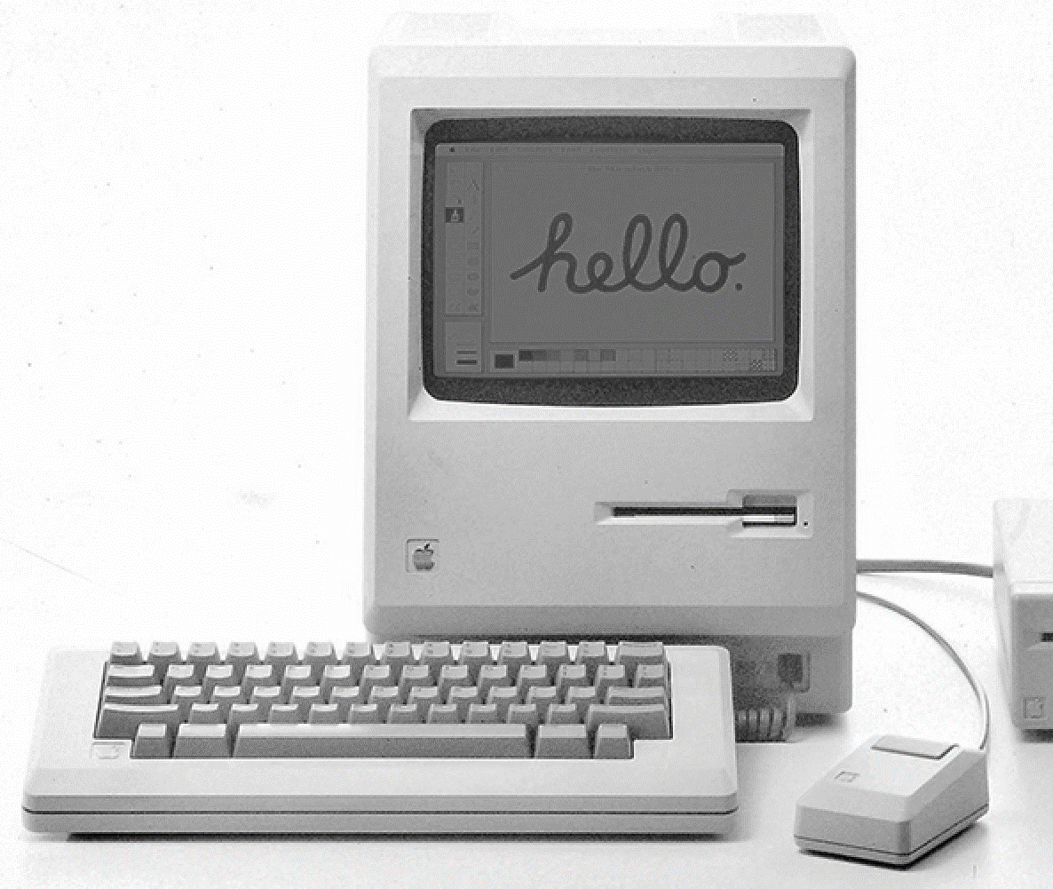
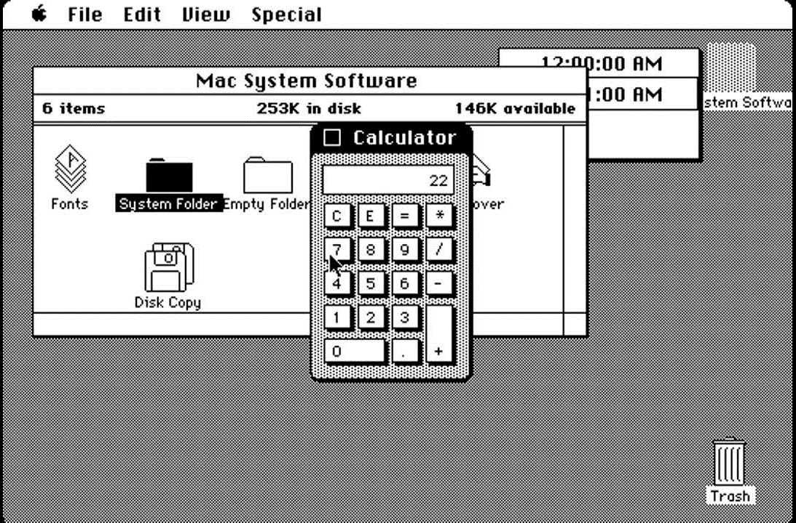
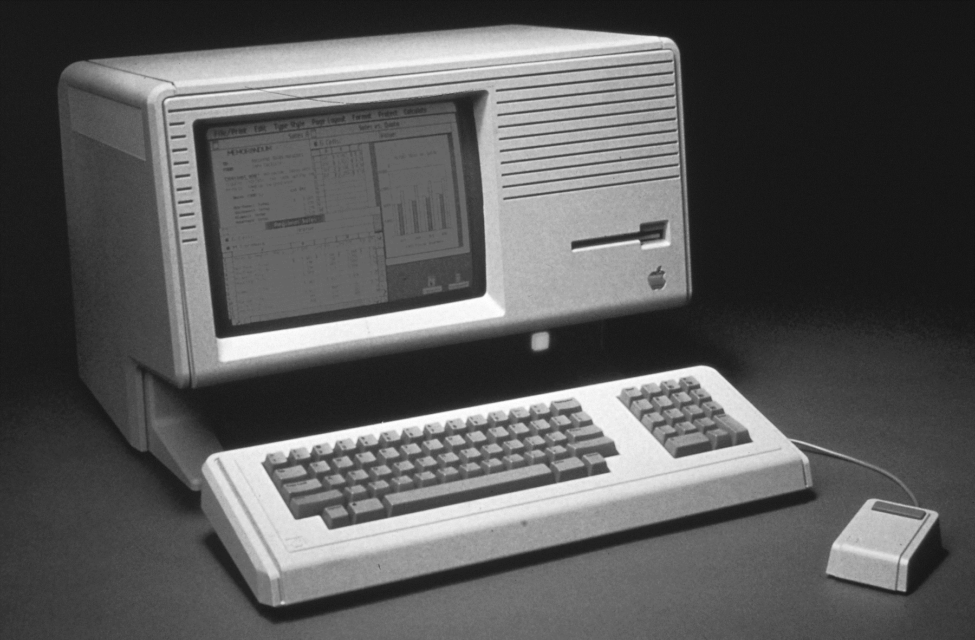
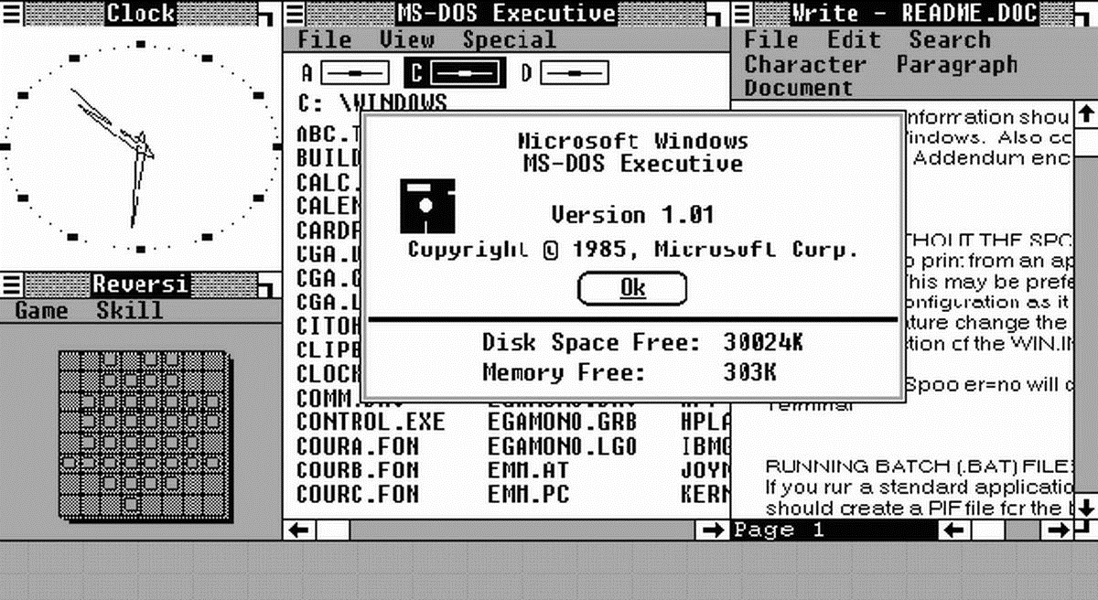

Slide 39
NA ZÁVĚR
státní financování umožnilo vznik výpočetních technologií, trh pak akceleroval jejich vývoj a zajistil dosažení nynějšího stavu.
leitmotivem ve vývoji výpočetních technologií je do značné míry abstrakce
ta skrze vrstvení konceptů umožňuje nový způsob uchopení objektu, a to s důrazem na ty jeho části, které se jeví jako důležitější

